Slide 1
Praktické fungování českého a evropského trhu s elektřinou
JUDr. Marie Brejchová, LL.M.
Ing. Jakub Nečesaný, Ph.D., MBA
15. března 2017
Právnická fakulta Masarykovy Univerzity
Brno

Slide 2
Smluvní vztahy na trhu s elektřinou
Fungování trhu s elektřinou (a plynem)

Slide 3
Přechod k tržnímu prostředí
Liberalizace trhu s elektřinou (a plynem)
Vertikálně integrovaný monopol - jedna společnost zahrnující výrobu, přenos, distribuci a užití el. energie
Regulované ceny, náklady až na druhém místě (fyzikální principy zcela dominovaly a určovaly obchodní možnosti, formy, modely)
  Jasně stanovena odpovědnost za dodávky v dané lokalitě
  Žádná „soutěž“ v energetickém sektoru
Cíl: Spolehlivost a maximalizace technických parametrů
Na základě změn legislativy
Privatizace energetiky
Oddělení komodity od její dopravy
Vytvoření konkurenčního prostředí se zaměřením na zákazníka; nástup nových hráčů – obchodníků, fondů, bank
Odpovědnost provozovatele PS za vyrovnanou PS bez možnosti plně ovlivnit chování jednotlivých účastníků trhu
Existence nových technologií a modelů zkoumající chování zákazníka
Potřeba transparentnosti dat využívaných jednotlivými hráči na trhu

Slide 4
Rovnováha
technická hlediska
=> struktura zdrojů, konfigurace sítí, velikost záloh
model obchodování s energiemi
=> založeno na kvalitní infrastruktuře trhu a ES
nové způsoby obchodování
=> motivace obchodníků a výrobců k investicím
investice do provozu a infrastruktury ES
=> dlouhodobých a finančně velmi náročných
Požadavek na kvalitní legislativu, která:
motivuje,
chrání,
vytváří nediskriminující prostředí.

Slide 5
Definice trhu s elektřinou
Definice (neúplná) - § 3 vyhlášky č. 408/2015 Sb. o pravidlech trhu s elektřinou v platném znění:
(1) Předmětem trhu s elektřinou je dodávka činné elektrické energie. Obchodování s elektřinou se uskutečňuje zejména
a) na organizovaném krátkodobém trhu s elektřinou,
b) prostřednictvím dvoustranných obchodů mezi účastníky trhu s elektřinou včetně obchodů uzavřených na energetických burzách, nebo
c) na vyrovnávacím trhu s regulační energií.
…
(3) Provozovatel přenosové soustavy organizuje trh s podpůrnými službami.
od 1. 1. 2005 zcela liberalizovaný trh s elektřinou
volba dodavatele elektřiny je na zákazníkovi

Slide 6
Struktura elektroenergetiky
Ministerstvo průmyslu a obchodu
Energetický regulační úřad
Operátor trhu (OTE)
Provozovatel přenosové soustavy – ČEPS, a.s.
Provozovatel distribuční soustavy – ČEZ Distribuce, E.ON Distribuce, PRE Distribuce
Výrobci elektřiny
Obchodníci – innogy, EON, Lumius, ČEZ, PRE … (přes 100 SZ = aktivních obchodníků)
Zákazník
Dohled
stát
Dodávka
Obchod
Notes:
Stejné subjekty

Slide 7
Licencované činnosti
Výroba 25 let
Obchod 5 let
Distribuce, přenos, operátor trhu – doba neurčitá
Podmínky
Požadavky
Povinnosti subjektů

Slide 8
Unbundling
Vertikálně integrovaní podnikatelé - § 2 odst. 2 písm. a) bod 15 EZ
Unbundling § 25a EZ
  PDS musí být od 1. ledna 2007 z hlediska své právní formy, organizace a rozhodování nezávislý na jiných činnostech netýkajících se distribuce elektřiny
  Unbundling organizační, informační, právní
  Oddělení činností PDS od výroby a obchodu

Slide 9
Druhy vztahů na trhu s elektřinou
Vertikální
  ERÚ, SEI, MPO, ÚOHS směrem k účastníkům trhu
Horizontální
  vztahy na trhu s elektřinou mezi účastníky trhu: Výrobce, Obchodník, PDS, Zákazník, OTE, PPS

Slide 10
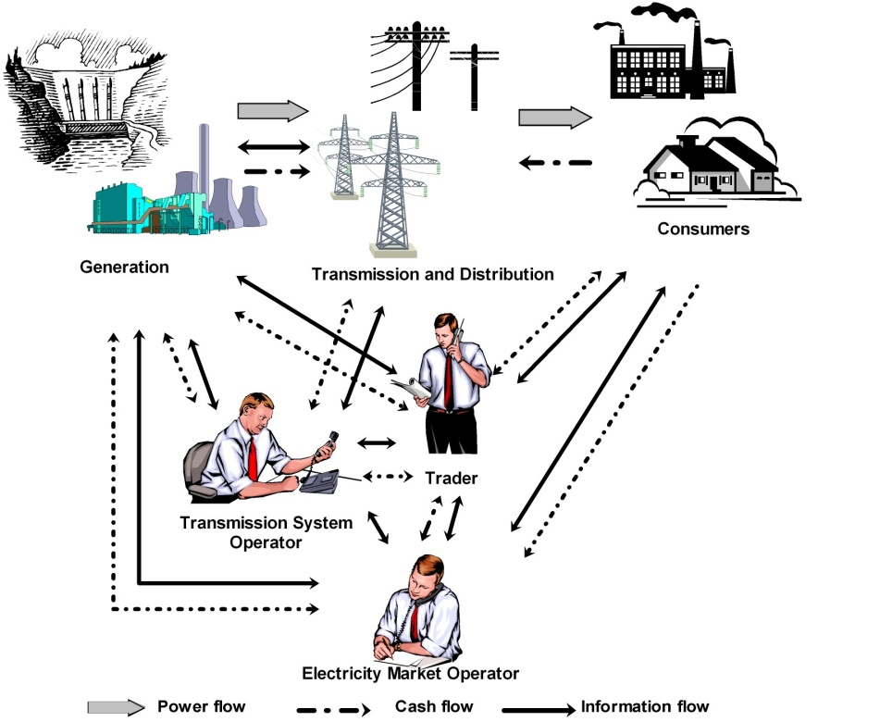
Reálné a obchodní vztahy na trhu s elektřinou
Zdroj: Obchod s elektřinou, ISBN 978-80-254-6695-7

Slide 11
Smluvní vztahy
Smlouva o dodávce
Smlouva o sdružených službách dodávky
Smlouva o připojení
Smlouva o přenosu
Smlouva o distribuci
obecné vymezení předmětu smlouvy
Taxativní výčet náležitostí smluv - § 50 EZ

Slide 12
Obchodování s elektřinou/plynem
Dvoustranné obchody (tuzemské/přeshraniční)
  Mezi obchodníky
  Přes „brokery“
- uzavírány nezávisle mezi obchodníky, resp. obchodníky a brokerem
- smluvní rizika nesou jednotlivý obchodníci
- neregulované, v OTE registrované pouze smluvní hodnoty
Organizované trhy
  Spotové trhy
  Derivátové trhy (forward, futures)
  Opce
– výhodou je, že organizátoři těchto trhů (zpravidla burzy) nesou rizika jako centrální protistrany uzavřených obchodů
- regulovány buď energetickou legislativou (zpravidla spotové trhy) nebo finanční legislativou (derivátové obchody – tzv. MiFiD - Směrnice o trzích finančních instrumentů) -
Obchod s regulační energií
- slouží pro nákup energie k regulaci soustavy v případech odchýlení účastníků trhu od nasmlouvaných obchodních pozic, neplánovaných odstávek zdrojů nebo nenadálých situací při dodávkách elektřiny nebo plynu
  (např. počasí)
Notes:
12
Na závěr ještě pár slov o obchodu s elektřinou
Broker je účastník obchodů, který provádí obchody s na účet svého zákazníka
Klasická definice opcí mluví o právu koupit nebo prodat předem dané podkladové aktivum za předem danou cenu a k předem určenému datu. V podstatě si tedy dnes určíte cenu, za kterou chcete v budoucnu koupit například akcii, komoditu nebo měnu. Zásadní rozdíl oproti CFD nebo jiným finančním derivátům však spočívá v tom, že opce dává jen právo, které můžete nebo nemusíte uplatnit, zatímco CFD, futures či forvardy ukládají povinnost splnit podmínky kontraktu.
Forward
Příklad 1 – pěstitel
Pěstitel pšenice se bojí, že při sklizni její cena klesne, a tak s panem B uzavře forward (nejjednodušší typ derivátu) na prodej určitého množství pšenice (kterou vypěstuje) za určitou cenu (která je nyní) v určitý čas (při sklizni). Až ten čas nastane, pěstitel panu B prodá sjednané množství za předem sjednanou cenu, ať už cena pšenice aktuálně na trhu je jakákoli. Pokud cena skutečně klesla, udělal pěstitel dobře. Pokud stoupla, připravil se o zisk. Pěstitel pšenice však dal přednost jistotě před spekulací (je totiž pěstitel, nikoli ekonom) a zajistil si tak předem prodejní cenu.
[editovat] Příklad 2 – exportér
Drobný podnikatel jednorázově vyvezl do Německa zakázku za 100 000 EUR, faktura je splatná za 3 měsíce. Současný kurz je 30 Kč/EUR, tedy současná hodnota pohledávky je 3 000 000 Kč. Bojí se však, že za 3 měsíce kurz klesne např. na 28 Kč/EUR a on dostane jen 2 800 000 Kč – tj. 200 000 Kč účetní ztráta.
Řešením této situace je zajít do banky a uzavřít měnový forward, kterým si exportér zajistí, že za 3 měsíce odnese do banky obdržených 100 000 EUR a banka mu vyplatí 3 000 000 Kč, ať už kurz v tu dobu bude jakýkoliv. Pokud kurz mezi tím skutečně klesl, udělal dobře, pokud vzrostl, připravil se o zisk – nicméně obchodník chtěl dostat zaplaceno za to, co vyrobil, a ne spekulovat, jestli kurz klesne nebo vzroste.
Futures
Hlavní odlišností futures od forwardu je, že se jedná o burzovní derivát. Výhodou je tedy vysoká likvidita a absence kreditního rizika, neboť vaše zisky vám vyplácí sama burza (i když každý má přiřazeného partnera, počet obchodníků nemůže být lichý). Aby burza nemohla zkrachovat, je stanovena marže, kterou musí zaplatit každý, kdo si chce koupit futures. Jedná se o částku mnohem menší než nominální hodnota futures (cena podkladového instrumentu) a vychází z maximální částky, kterou může obchodník s určitou mírou pravděpodobnosti za den prodělat. Na konci dne je mu jeho zisk přičten na účet, kde již má marži. V případě ztráty je mu odečtena z marže a musí marži doplnit na částku požadovanou pro obchodování pro další den.
a

Slide 13
Smluvní vztahy
smlouva o sdružených službách dodávky
obchodník
zákazník
smlouva o dodávce
rámcová smlouva o distribuci
smlouva o připojení
smlouva o distribuci
PDS

Slide 14
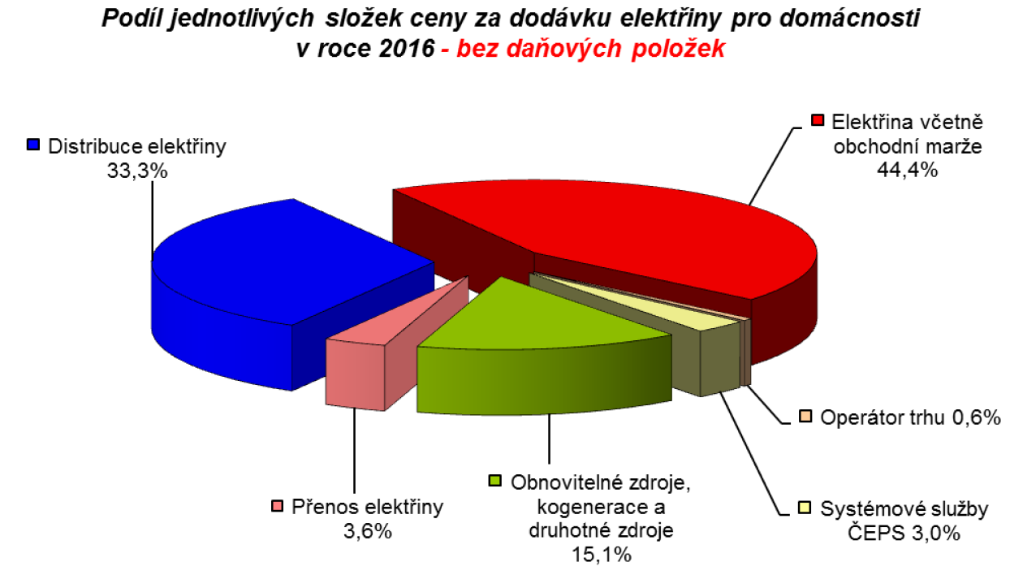
Struktura ceny elektřiny
Podíl jednotlivých složek ceny za dodávku elektřiny pro domácnosti v roce 2016
- bez daňových položek
(pozn. dopady podpory OZE pro rok 2011 - 370 Kč/MWh, pro rok 2013 – 583 Kč/MWh, od roku 2014 je hodnota podpory ve výši 495 Kč/MWh)
Zdroj: eru.cz

Slide 15
Smluvní vztahy na trhu s elektřinou
Fungování trhu s elektřinou (a plynem)

Slide 16
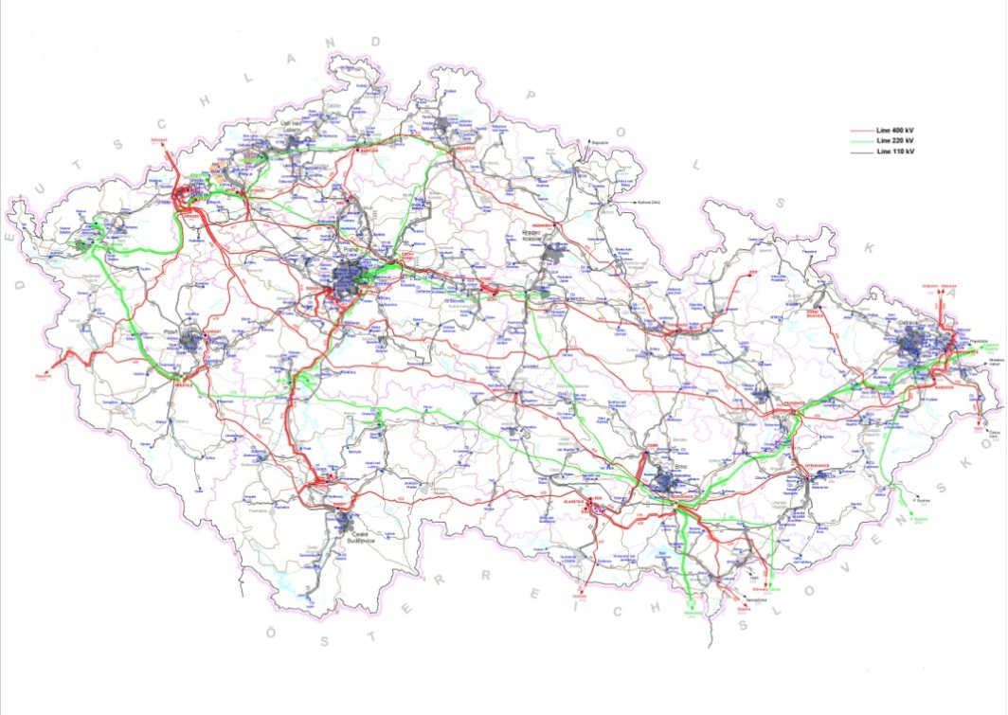
Elektrifikace v kostce
Počátky -> lokální úroveň elektráren -> místní elektrárna a její zákazníci
1882 – první elektrická centrála -> Osvětlení Janáčkova divadla v Brně
1889 – první elektrárna na Praze Žižkov -> počátek systematické elektrifikace českých zemích
20. léta 20. století – zavedena 3f soustava 50 Hz
  Budování místních sítí 380 / 220 V
  První dálkové sítě 100 kV
1946 – zřízeny České energetické závody a centrální dispečink pro řízení soustavy
50. léta 20. století – výstavba dálkových vedení
60. – 80. léta – vytvoření páteřní sítě umožňující přenášet elektřinu na velkou vzdálenost
1985 – zahájení provozu první jaderné elektrárny na území Čech a Moravy (Dukovany)
Od 90. let liberalizace trhu s elektřinou
Trocha historie na úvod …

Slide 17
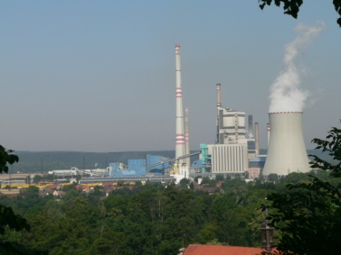
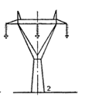
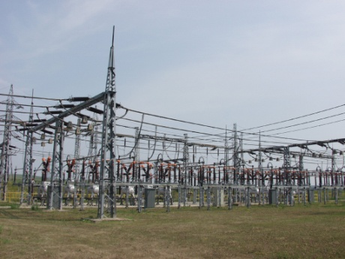
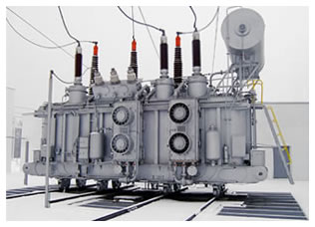




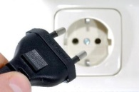

Základní schéma toku elektřiny
Přenosová soustava (400 kV, 220 kV)
Rozvodna – změna
napěťové hladiny
Rozvodna – změna
napěťové hladiny
Distribuční soustava (kraj a okres) (110 kV)
Distribuční soustava – dodávka zákazníkovi
230 V
Zdroj: RSTrafo, R. Procházka, rozhlas.cz, google, autor

Slide 18


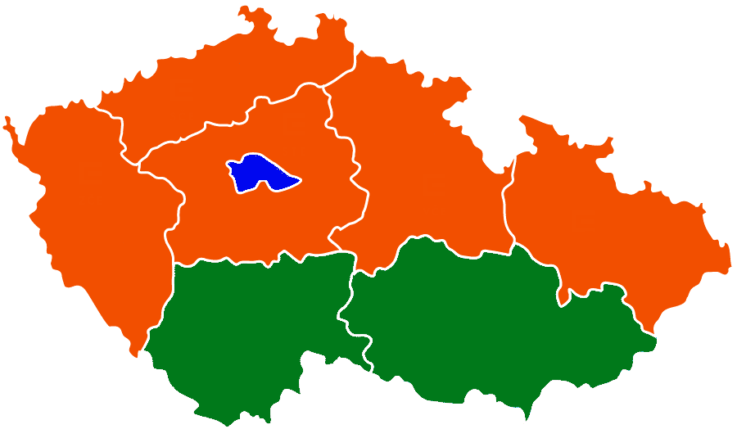

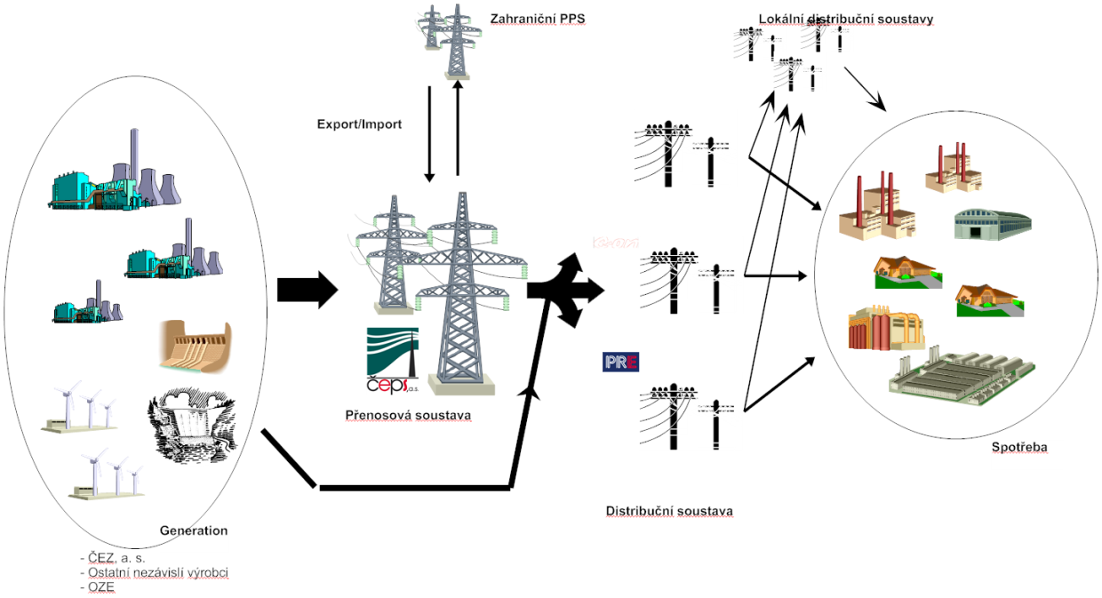
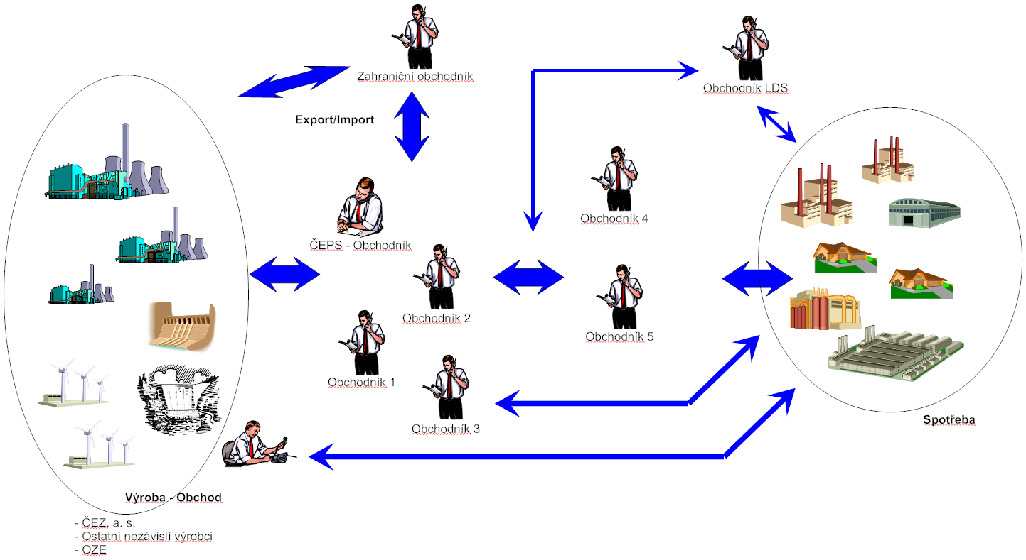
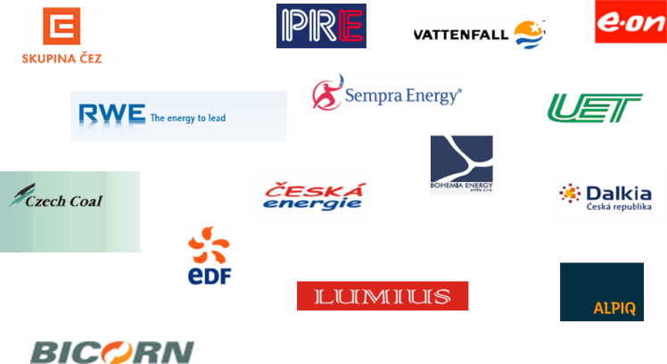
Základní schéma toku elektřiny
Fyzikální svět
Přenosová soustava (400 kV, 220 kV)
Rozvodna – změna
napěťové hladiny
Rozvodna – změna
napěťové hladiny
Distribuční soustava (kraj a okres) (110 kV)
Svět obchodu
Distribuční soustava – dodávka zákazníkovi
230 V
Zdroj: RSTrafo, R. Procházka, rozhlas.cz, google, autor

Slide 19
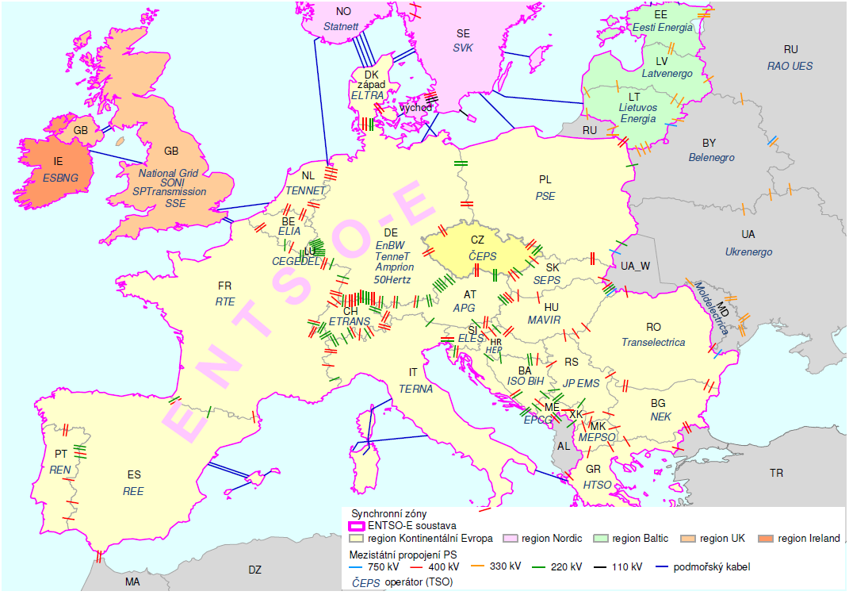
Propojené elektrizační soustavy v Evropě

Slide 20

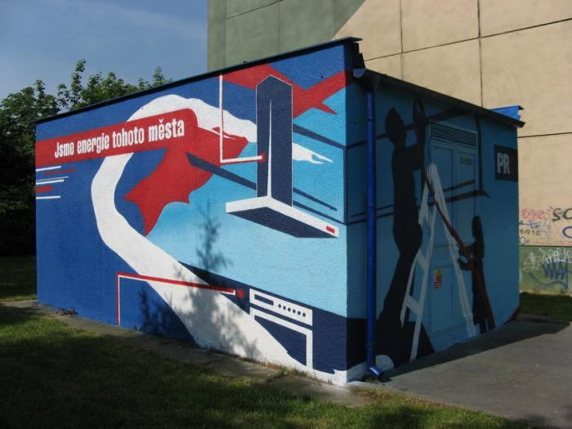
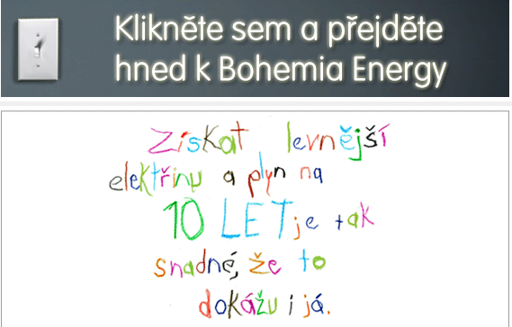

… v oblasti obchodu je konkurence !
Zdroj: google.cz

Slide 21

Komunikace mezi účastníky trhu
Účastník trhu
Účastník trhu
TSO
DSO
TSO
DSO
producer
CS
customer
producer
customer
trader
retailer
Účastník trhu
Účastník trhu
trader
retailer
Účastník trhu
Účastník trhu
Operátor trhu (OTE) zajišťuje:
Centrální protistranu (vyjma bilaterálních obchodů), usnadnění datové komunikace
Organizace krátkodobého trhu s elektřinou a plynem
Zúčtování odchylek mezi smluvními a skutečnými hodnotami výroby a dodávek elektřiny a plynu
Risk management
Poskytování skutečných hodnot
Podpora procesů spojených se změnou dodavatele
Jeden centrální systém správy dat
OTE má z podstaty své činnosti nezávislou roli na trhu s elektřinou a plynem a je podporou otevřeného trhu s elektřinou a plynem

Slide 22








Obchodování s elektřinou a plynem na jednom místě
Obchodování více komodit na jednom tržním místě je přirozené
  EEX (elektřina, plyn, povolenky)
  http://www.eex.com/
  ICE (elektřina, plyn)
  http://www.apxgroup.com/
  PowerNext/EPEX Spot (elektřina, plyn)
  http://www.powernext.com/
  Nordpool (elektřina, plyn)
  http://www.nordpool.com/
V ČR je to společnost OTE, která nabízí obchodníkům možnost obchodovat elektřinu a plyn v rámci jednoho portálu a využít společného finančního risk-managementu a finančního vypořádání
EEX
ICE
PowerNext
NordPool
OTE
FIN
N
S
EST
DK
LT
LV
IRL
GB
B
NL
D
PL
CZ
SK
UA
F
CH
A
H
RO
SLO
BIH
P
I
HR
YU
BG
ESP
GR

Slide 23
Zásady organizovaného krátkodobého trhu OTE
Poskytnutí neutrálního a bezpečného prostředí pro jednotlivé účastníky trhu
Podpora konkurence na trhu
Poskytování informací o trhu
Centrální protistrana obchodů, prováděných na principu anonymity
Zajištění rizik na straně finančního vypořádání transakcí i na straně fyzické dodávky komodity
Zajištění nediskriminačních podmínek pro obchodování všem účastníkům
Omezování bariér vstupu nových účastníků na trh
Poskytování cenových signálů trhu
Podpůrný prostředek pro vyrovnávání pozice účastníka v rámci dne

Slide 24
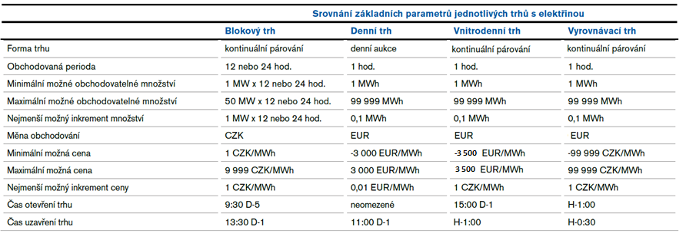
Krátkodobé trhy s elektřinou

Slide 25
Propojování trhů (1)
Explicitní alokace
2 oddělené trhy a přeshraniční kapacita mezi nimi
Trh A
200 MW
Trh B
100 MW
Př. Obchodník na TRHU B poptává elektřinu (20 MW) – na TRHU B není nabídka
1.) Explicitní alokace kapacity na hranici formou aukce (20 MW á 1 EUR/MWh)
2.) Nákup elektřiny na TRHU A (20MW á 50 EUR/MWh)
3.) Realizace přenosu mezi TRHEM A a B
Pokud selže krok 1 nelze realizovat obchod, pokud selže krok 2 byl výdaj v kroku 1 zbytečný a rezervovaná kapacita zůstává nevyužita.

Slide 26
Propojování trhů (2)
Implicitní alokace
2 trhy vzájemně propojené – INTEGROVANÉ na bázi implicitní alokace
200 MW
Trh A
Trh B
100 MW
Př. Obchodník na TRHU B poptává elektřinu (20 MW) – na TRHU B není nabídka
1) Poptávka na TRHU B je automaticky spárována s nabídkou na TRHU A (a kapacita je implicitně alokována pro tento obchod – k přenosu dochází automaticky)
V případě vyčerpání přeshraniční kapacity dochází k „rozdělení“ trhů.

Slide 27
2013 -> 2016 – Propojování denních trhů s elektřinou
Nordic price coupling
CWE price coupling
CWE-Nordic volume coupling
AT – D coupling (no congestion)
MRC price coupling incl. PL and A
GB coupled via BritNed only
CZ-SK-HU price coupling project
CZ-SK-HU-RO MC
Mibel price coupling
IT-SLO price coupling
PL-NordPool
CZ-SK-HU
price coupling
2/2014 – Západní Evropa a Skandinávie (NWE) + Španělsko/Portugalsko (SP/PT)
5/2014 – MRC (NWE, SP/PT)
11/2014 – CZ-SK-HU-RO (4M MC)
2/2015 – MRC + Itálie/Slovinsko (IBWT)
5/2015 – CWE FB v rámci MRC
HR – Vznik burzy CROPEX (5/2015), DT v implementaci
BG – Vznik burzy IBEX, DT v implementaci
CH – Diskuse s EK
G – LAGIE, principy DT v diskusi
?

Slide 28
Integrační snahy – elektřina
Integrace trhů (neboli Market coupling)
Společné obchodování elektrické energie (day-ahead) pro více tržních oblastí najednou bez nutnosti explicitní alokace přeshraniční přenosové kapacity a v tomto případě nahrazuje denní explicitní alokaci přeshraničních kapacit
V souladu s cíli vytvoření jednotného evropského trhu
s elektřinou
MRC price coupling incl. PL and A
CZ-SK-HU-RO MC
IT-SLO price coupling
Přínosy market couplingu (MC) – v kostce
Odstranění nejistoty při separátní koupi profilu a koupě/prodeje elektřiny
Nárůst konkurence
Zvětšení trhu => vyšší obchodní příležitosti uplatnění nabídek
a poptávek
Zlepšení možností vyrovnání své odchylky
Optimální využití přeshraničních kapacit - efektivnější řízení úzkých míst
Snížení volatility cen
Budoucnost
Integrace celé Evropy (propojení MRC a 4M MC)
Integrace vnitrodenního trhu s elektřinou

Slide 29
Integrace trhů … Přínosy detailně
MC vede ke správnému a efektivnímu využití přeshraniční kapacity, eliminují se „nesprávné obchodní toky elektřiny“, kdy v těchto případech elektřina obchodně tekla z oblasti z vyšší cenou do oblasti s nižší cenou elektřiny, přičemž to mělo být naopak
Podpora vstupu nových dodavatelů elektřiny v důsledku odstraňování bariér pro přeshraniční obchodování (vstup zahraničních obchodníků, harmonizace pravidel) => vyšší konkurence na trhu s elektřinou.
Přeshraniční kapacita a přístup k ní hraje velkou roli pro potenciální nové obchodníky.
Vztah mezi velkoobchodní cenou a maloobchodní cenou: Statistiky ukazují, že podobně jako klesá cena komodity na velkoobchodním trhu, klesá cena i na maloobchodním trhu. Bohužel pokles cen pro konečné zákazníky je vyvažován nárůstem cen regulovaných složek, takže se tento dopad ztrácí
Existence funkčního a transparentního velkoobchodního trhu – zejména burzy a přístup k přeshraniční kapacitě – znatelně ovlivňuje rozhodnutí obchodníka vstoupit na nový (i maloobchodní) trh, zvýšení konkurence na trhu,
Harmonizace pravidel pro obchodování
Konvergence velkoobchodních cen je pak znakem míry integrace, i když ta je ovlivněna i velikostí přeshraničního propojení a strukturou zdrojové základny. Vývoj velkoobchodní cen na denním trhu s elektřinou pak odráží stav soustavy, dostupné zdrojové základny atp. Nárůst výroby z OZE (vítr, slunce, voda) má vliv na snížení cen, naopak neočekávaný výpadek velkých zdrojů (uhelné, jádro) má vliv na zvýšení krátkodobých cen elektřiny
integrace trhu má tyto přínosy:
  Ekonomický :
    nízkonákladoví výrobci mohou lépe pokrýt poptávku v sousedních zemích
    Energetický trh segmentovaný na jednotlivé národní trhy (přestože fyzicky propojené) je neefektivní a obchodování na něm více rizikové, tudíž drahé.
  Nárůst přenosové kapacity i přes zachování stávající velikosti linek díky jejímu efektivnímu využití
  Podle ACER plynou z neefektivního využití přenosové kapacity milionové ztráty. ACER tyto ztráty vyčíslil na 1,5 miliardy eur v roce 2013. Větší míra přeshraničního propojení by prý přinesla úspory až 600 milionů eur ročně. Podle stejného zdroje efektivní využití přeshraničních propojení v Evropě vzrostlo z méně než 60 % v roce 2010 na přibližně 77 % v roce 2013, a to jen díky implementaci market coupling na několika přeshraničních profilech mezi lety 2010 a 2013. Očekává se, že zbývajících 23 procent bude dosaženo, jakmile bude celá Evropa propojena na principu market coupling. (Zdroj: ACER Report, a EPD 10/2014).

Slide 30
S rostoucím podílem OZE roste význam i Vnitrodenního trhu
Příklad vlivu situace v ES na vnitrodenní trh s elektřinou

Slide 31
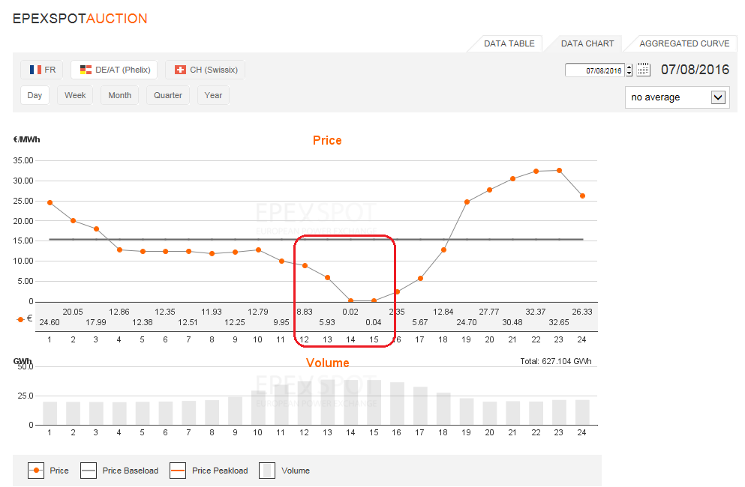
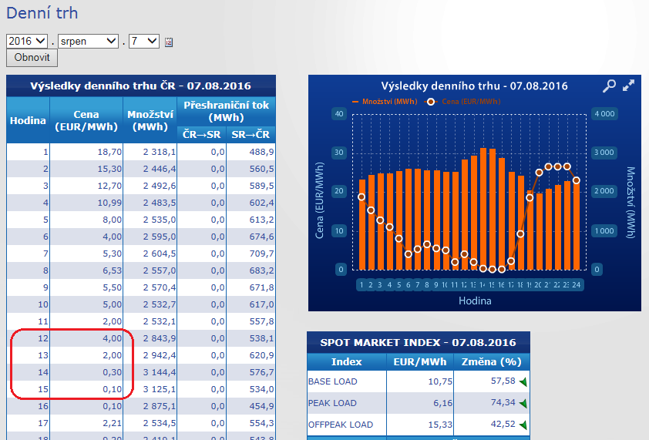
Příklad využití vnitrodenního obchodování v reálné provozní situaci
Německo (Platts: Pátek 5. 8. 2016)
Očekávána nízká cena elektřiny na krátkodobém trhu v Německu na víkend 6.8.-7.8.:
nárůst výroby z VTE a FVE s předpovědí výroby ve špičce až 20 GW
plánovaný návrat bloku JE Gundremmingen (Pinst. 1.3 GW)
nízké zatížení z důvodu letního prázdninového období a vývoje počasí
CEE region
Obdobná situace jako v Německu
Nárůst výroby z OZE
Nízké zatížení z důvodu letního prázdninového období a vývoje počasí
=> Očekáván přebytek elektřiny a dopad na její cenu

Slide 32
Příklad využití vnitrodenního obchodování v reálné provozní situaci
Německo (Platts: Pátek 5. 8. 2016)
Očekávána nízká cena elektřiny na krátkodobém trhu v Německu na víkend 6.8.-7.8.:
nárůst výroby z VTE a FVE s předpovědí výroby ve špičce až 20 GW
plánovaný návrat bloku JE Gundremmingen (Pinst. 1.3 GW)
nízké zatížení z důvodu letního prázdninového období a vývoje počasí
CEE region
Obdobná situace jako v Německu
Nárůst výroby z OZE
Nízké zatížení z důvodu letního prázdninového období a vývoje počasí
=> Očekáván přebytek elektřiny a dopad na její cenu

Slide 33
Příklad využití vnitrodenního obchodování v reálné provozní situaci
Německo (Platts: Pátek 5. 8. 2016)
Očekávána nízká cena elektřiny na krátkodobém trhu v Německu na víkend 6.8.-7.8.:
nárůst výroby z VTE a FVE s předpovědí výroby ve špičce až 20 GW
plánovaný návrat bloku JE Gundremmingen (Pinst. 1.3 GW)
nízké zatížení z důvodu letního prázdninového období a vývoje počasí
CEE region
Obdobná situace jako v Německu
Nárůst výroby z OZE
Nízké zatížení z důvodu letního prázdninového období a vývoje počasí
=> Očekáván přebytek elektřiny a dopad na její cenu

Slide 34
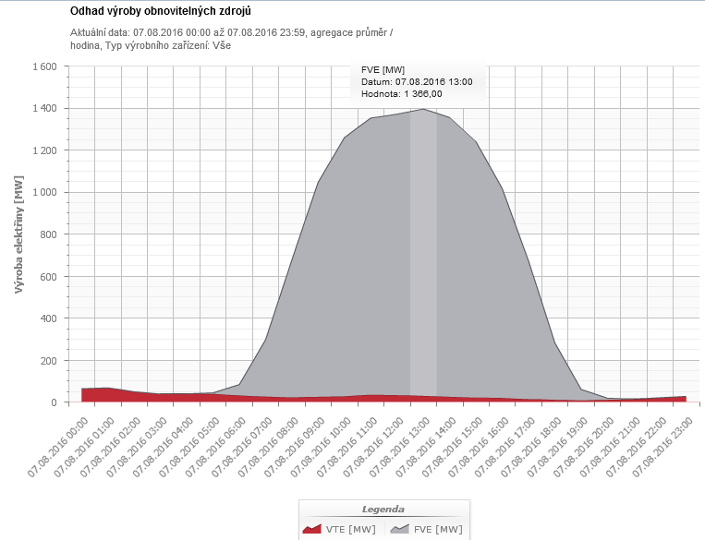
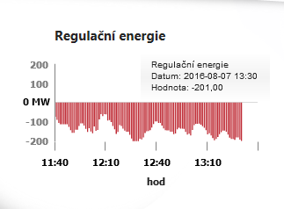
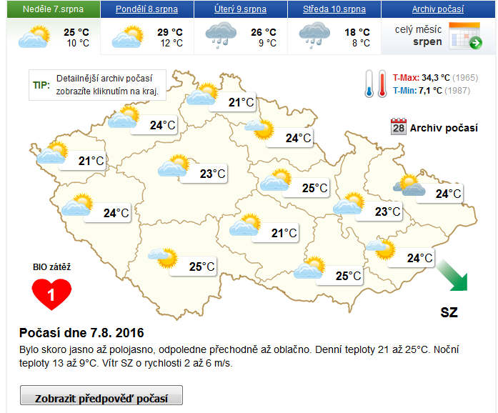
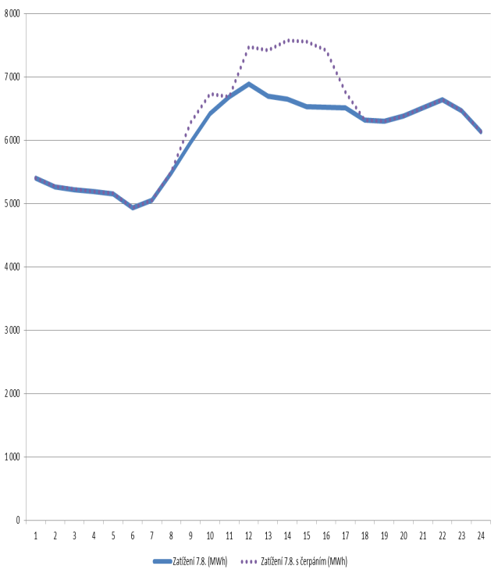
Příklad využití vnitrodenního obchodování v reálné provozní situaci
Neděle 7. 8. 2016
1 417 MW
(7.8. 14h)
Zdroj: www.ceps.cz
6 890 MW, 12h
http://www.e-pocasi.cz/archiv-pocasi/2016/7-srpna/

Slide 35
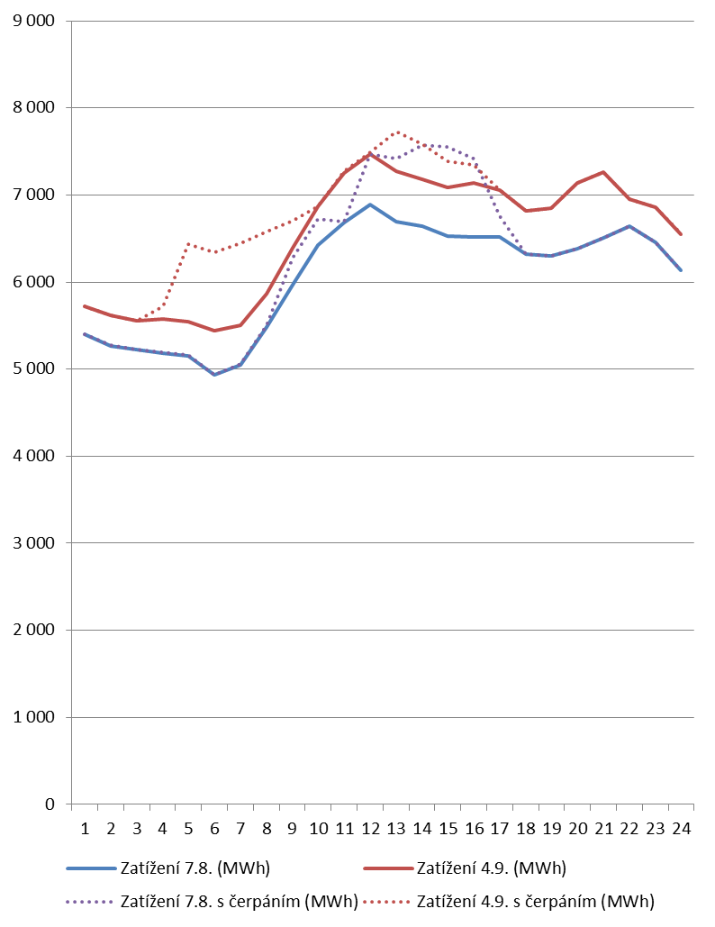
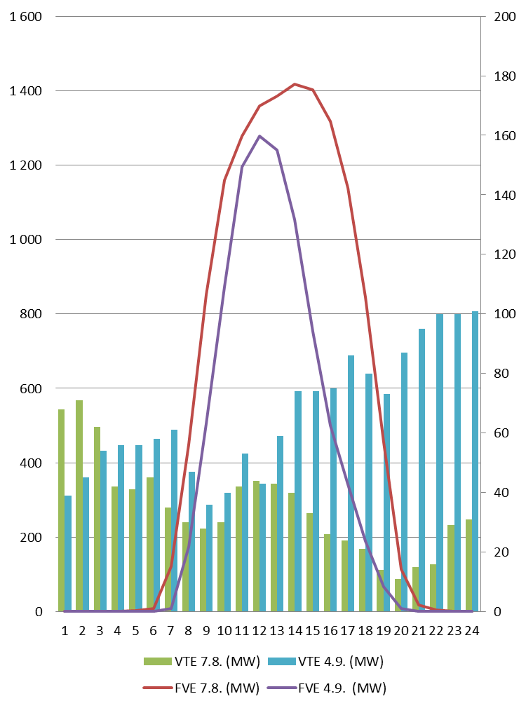
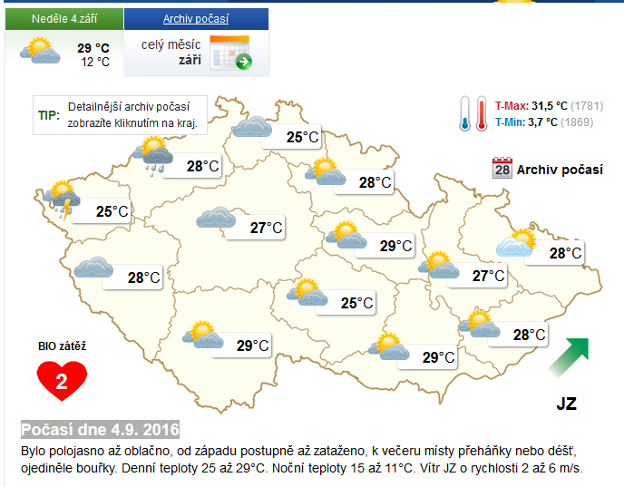
Příklad využití vnitrodenního obchodování v reálné provozní situaci
Spotřeba ČR
Odhad výroby obnovitelných zdrojů
Zatížení
FVE
VTE
1 417 MW
(7.8. 14h)
7 468 MWh
(4.9. 12h)
1 279 MW (4.9. 12h)
6 890 MWh (7.8. 12h)
Rozdíl až 817 MW
(16h)
Rozdíl až 753 MWh
(20h)
Zdroj: www.ceps.cz

Slide 36
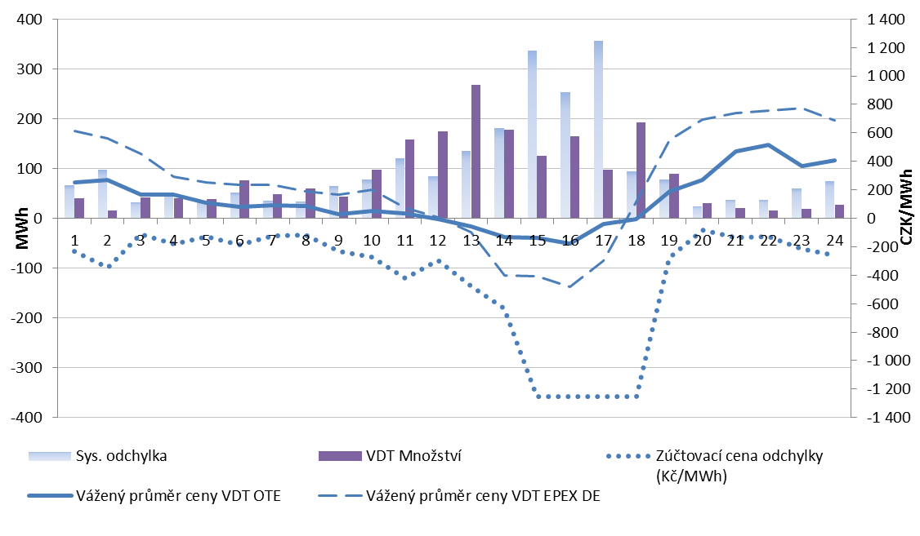
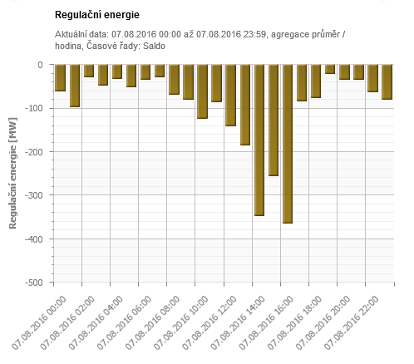

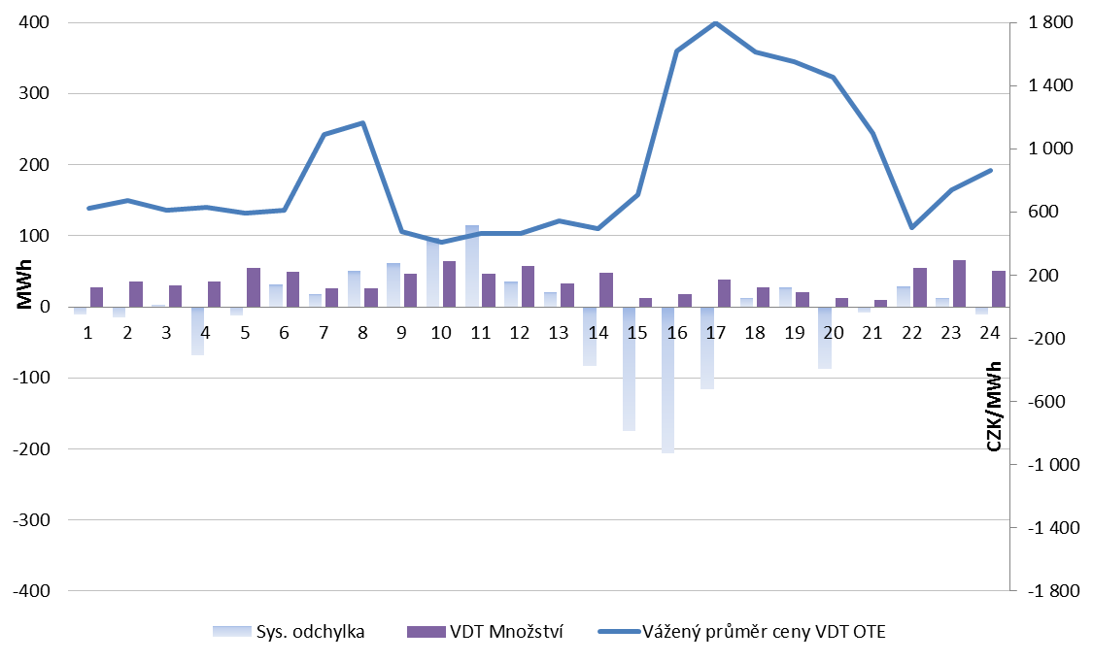
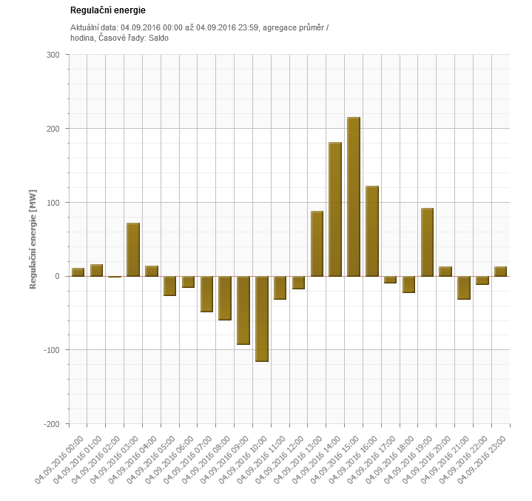


Příklad využití vnitrodenního obchodování v reálné provozní situaci
Neděle 7. 8. 2016
EPEX
OTE
Bez krátkodobého obchodování by bylo množství potřebné regulační energie a cena odchylky vyšší.
ZC
Zdroj: OTE, EPEX Spot
Neděle 4. 9. 2016
Zdroj: www.ceps.cz
Pozn.: Vážený průměr ceny VDT OTE, VDT EPEX (EUR/MWh) přepočten kursem 27 Kč/EUR

Slide 37
Odchylka…
  Odchylka je rozdíl mezi skutečnými a sjednanými velikostmi dodávek a odběrů
  Výpočet odchylek provádí státem vlastněná společnost OTE, a.s. - operátor trhu
  Základní entitou, pro kterou OTE provádí vyhodnocení odchylek, je subjekt zúčtování
  2 oddělené světy – svět obchodní (velko/malo) a svět fyzických dodávek elektřiny
 |  | Svět obchodní | Svět fyzických dodávek
Dodávky do soustavy | Import elektřiny | Nákup elektřiny v zahraničí | Přenos elektřiny přes hranice
 | Elektřina od jiného obchodníka v ČR | Nákup elektřiny přes burzu nebo bilaterálně v ČR | Žádný přenos (pouze změna disponibilních práv)
 | Výroba elektřiny | Nákup vyrobené elektřiny | Přenos elektřiny na svorkách elektrárny
Odběry ze soustavy | Export elektřiny | Prodej elektřiny v zahraničí | Přenos elektřiny přes hranice
 | Elektřina pro jiného obchodníka v ČR | Prodej elektřiny přes burzu nebo bilaterálně v ČR | Žádný přenos (pouze změna disponibilních práv)
 | Plyn spotřebovaný | Prodej elektřiny zákazníkovi | Přenos/distribuce elektřiny do odběrného místa zákazníka

Slide 38

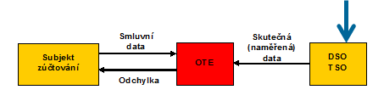
Proč se počítají odchylky v elektroenergetice
Neskladovatelnost elektřiny → ideální stav: výroba = spotřeba
Realita: odběr (i výroba) není rovnoměrný → odchylka mezi sjednaným plánem a skutečností je přirozený úkaz → nutnost regulace ES ze strany PPS a udržení rovnováhy mezi výrobou a spotřebou v ES prostřednictvím tzv. podpůrných služeb (zajištění chybějícího výkonu či omezení výroby nebo zajištění dodatečné spotřeby)
PPS zajišťuje podpůrné služby pro řízení výkonu prostřednictvím výrobců
Platby za odchylku pak slouží pro financování podpůrných služeb
Platba za regulační energii
Notes:
38

Slide 39
Jak probíhají platby za odchylku
Cenové rozhodnutí ERÚ stanovuje mechanismus výpočtu
  Zúčtovací cenu odchylky subjektu zúčtování (SZ)
  Zúčtovací cenu tzv. protiodchylky SZ
Případ | Systémová odchylka | Odchylka SZ | Zúčtovací cena (typ) | Cena za odchylku | Kdo komu platí (směr)
1 | Kladná + | Kladná + | „Odchylka“ | Záporná - | SZ → OTE
2 | Kladná + | Záporná - | „Protiodchylka“ | Záporná - | OTE → SZ
3 | Záporná - | Kladná + | „Protiodchylka“ | Kladná + | OTE → SZ
4 | Záporná - | Záporná - | „Odchylka“ | Kladná + | SZ → OTE
Notes:
39

Slide 40
REMIT
Výplata POZE
Záruky původu

Slide 41
REMIT
Nařízení č. 1227/2011 o integritě a transparentnosti velkoobchodního trhu s energií (Nařízení REMIT)
  Prováděcí nařízení č. 1348/2014 o oznamování údajů
REMIT:
  zakazuje obchodování zasvěcených osob s velkoobchodními energetickými produkty
  vyžaduje zveřejňování důvěrných informací v souvislosti s velkoobchodními energetickými produkty
  zakazuje manipulaci s trhem v souvislosti s velkoobchodními energetickými produkty;
  požaduje, aby evropský energetický regulační úřad, ACER, sledoval Velkoobchodní trhy s energií v EU
  vyžaduje od účastníků trhu s energií (zejména prostřednictvím burz a brokerských platforem), předložení podrobných informací o energetických transakcích ACER
  vyžaduje, aby ACER úzce spolupracoval s vnitrostátními energetickými regulačními orgány a vyměňoval si s nimi informace
  vyžaduje, aby se účastníci trhu s energiemi zaregistrovat u vnitrostátních regulačních orgánů
  dává národním energetickým regulačním orgánům pravomoc při vyšetřování a vynucování, včetně pravomoci uvalovat "odrazující" sankce

Slide 42

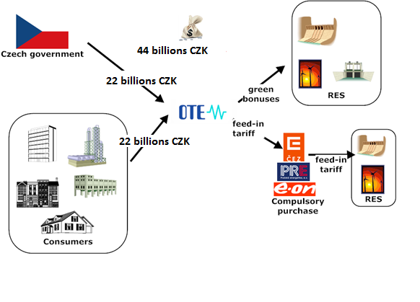
Výplata POZE
OTE vyplácí podporu POZE od 1.1.2013
Propojení se systémem OTE, kde jsou uložena všechna data měření
2 systémy podpory:
  Zelený bonus
  Povinný výkup
Očekávané roční náklady na podporu POZE: cca 44 mld. Kč

Slide 43
Záruky původu
Od roku 2005/2013 záruky původu vydává operátor trhu (OTE)
Záruka původu
  Je elektronický certifikát
  Vydaný za účelem prokázání dodávky elektřiny vyrobené z obnovitelných zdrojů energie koncovému spotřebiteli, jinému dodavateli nebo státní správě.
  Je registrována v systému Evidence záruk původu (EZP) pod odpovídajícími účty během celého životního cyklu (tj. od vydání po její uplatnění nebo zrušení)
  Funkční propojení systému EZP s mezinárodním systémem AIB (Association of Issuing Bodies) pro umožnění držitelům účtů v EZP importovat záruky původu vydané v členských státech EU, které jsou zároveň členy této asociace, nebo záruky původu exportovat do zahraničí.
  Vychází ze směrnice č. 28/2009 o podpoře využívání energie z obnovitelných zdrojů (novelizovaná směrnicí č. 2015/1513/EU)
  Pro více informací viz http://www.ote-cr.cz/poze/zaruky-puvodu/zaruky-puvodu a www.aib-net.org
Propojení se systémem OTE (měřená data, POZE)

